Slide 1
第十課(繁)

Slide 2
猜
字
遊
戲

Slide 3
猜
字
遊
戲

Slide 4
猜
字
遊
戲

Slide 5
猜
字
遊
戲

Slide 6
猜
字
遊
戲

Slide 7
猜
字
遊
戲

Slide 8
猜
字
遊
戲

Slide 9
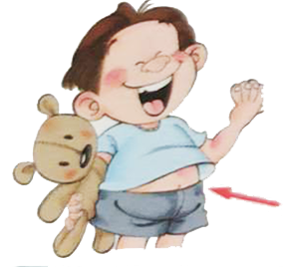
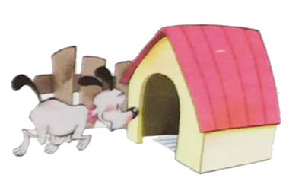
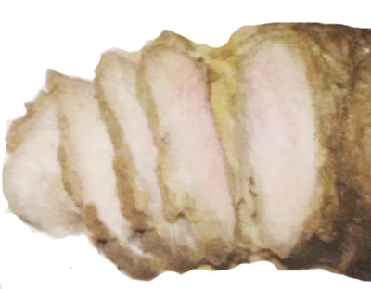
連連看
烤牛肉
回去
我和你
星球
肚子
1 2 3 4 5

Slide 10
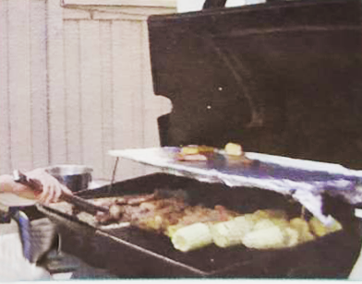
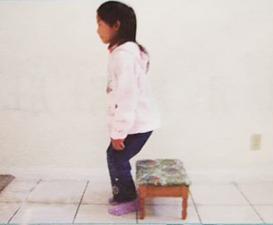
連連看
烤肉
坐下
星星
1 2 3

Slide 11
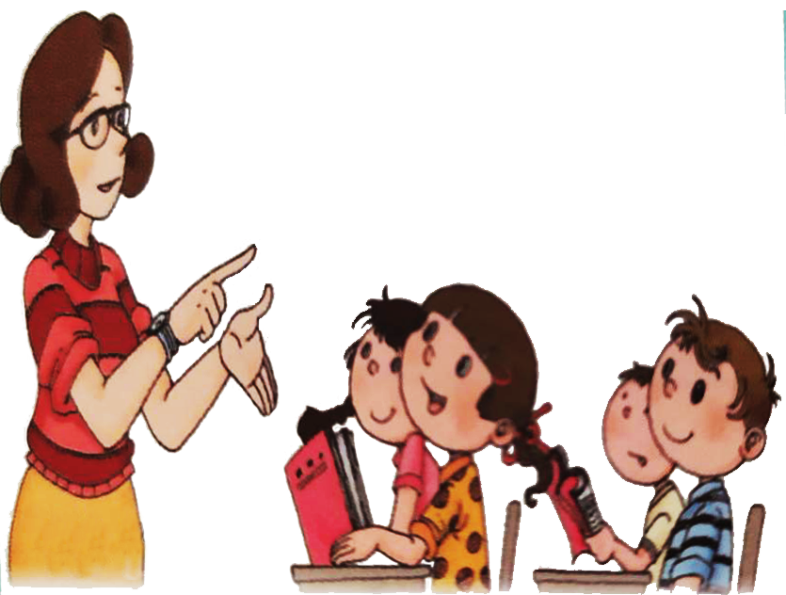
填空
?
There are teachers and students in the school.

Slide 12
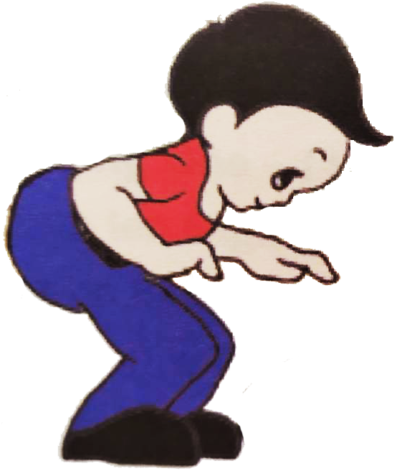
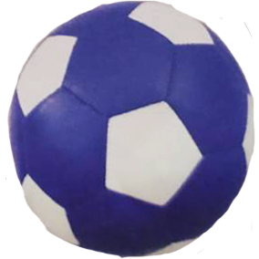
填空
?
My younger brother is playing soccer.

